Slide 1
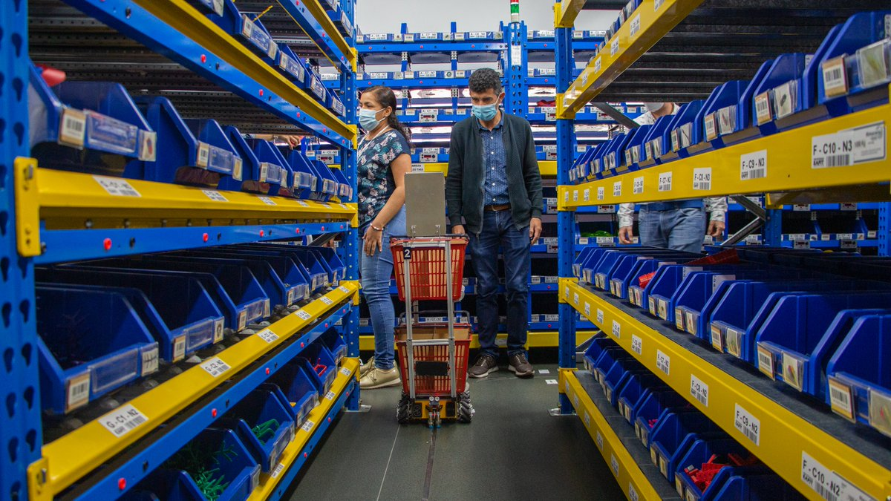
Proyecto Warehousing EAFIT

Slide 2
¿Que vamos hacer?
Desarrollaremos un modelo de optimización para minimizar el numero de visitas a un punto de picking del laboratorio.
Función objetivo: Minimizar el numero de veces que se visitan las posiciones de picking

Slide 3
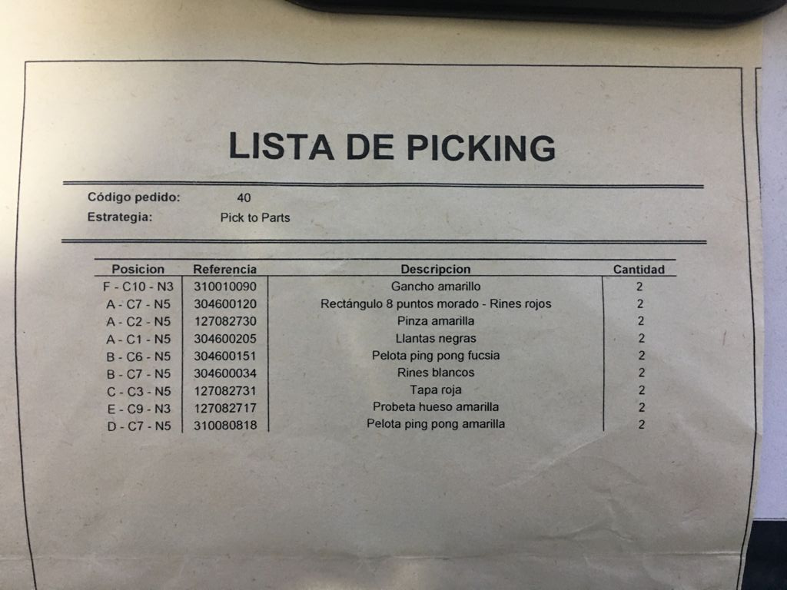
¿Que encontramos en una orden de picking?
Cantidad a recoger
Referencia del pedido
Posición del artículo en el almacén
Numero de referencia del artículo
Descripción del producto
El proyecto básicamente consiste en como hacemos el trabajo de picking mas eficiente buscando agrupar las listas de picking en grupos de 3 para minimizar el numero de visitas en los puntos que existan coincidencia.

Slide 4
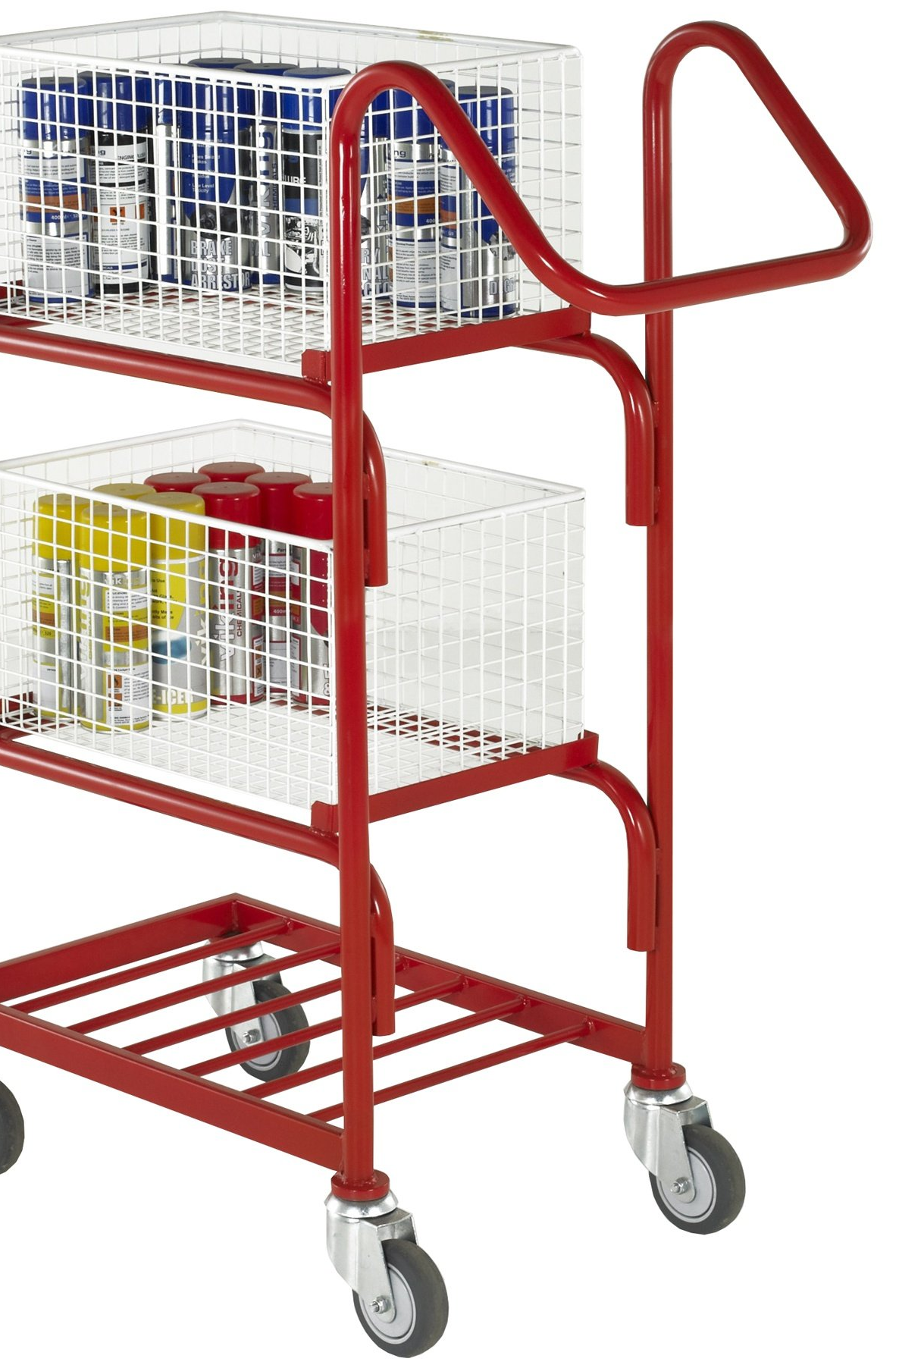
Consideraciones
Tenemos un carrito de tres posiciones con espacio ilimitado para n productos.
Se pueden agrupar maximo 3 ordenes ya que cada canasta del carrito sería una orden.
No asumiremos la distancia entre puntos de recogida como una restricción del modelo.
Tendremos minimo dos conjuntos, el conjunto M de ordenes y el conjunto N de productos.
NOTA: Estas son las consideraciones iniciales, seguro existirán mas

Slide 5
Ilustración del problema
Conjunto de items
Conjunto de ordenes | 0 | 1 | 1 | 0 | 0 | 0 | 0 | 0
 | 1 | 0 | 1 | 1 | 1 | 0 | 0 | 1
 | 0 | 1 | 0 | 1 | 1 | 0 | 1 | 1
 | 1 | 0 | 0 | 0 | 1 | 0 | 0 | 0
 | 0 | 0 | 0 | 0 | 0 | 1 | 1 | 0
 | 0 | 1 | 1 | 1 | 0 | 0 | 0 | 1
 | 1 | 0 | 1 | 1 | 1 | 1 | 0 | 0
 | 1 | 1 | 0 | 0 | 0 | 1 | 0 | 0
 | 1 | 0 | 1 | 0 | 1 | 0 | 0 | 1
 | 1 | 0 | 0 | 0 | 1 | 1 | 0 | 0
 | 1 | 1 | 1 | 1 | 0 | 1 | 1 | 0
 | 1 | 0 | 1 | 1 | 0 | 0 | 0 | 0
 | 1 | 0 | 1 | 1 | 0 | 0 | 0 | 1
 | 0 | 1 | 0 | 1 | 0 | 0 | 0 | 0
 | 0 | 0 | 1 | 0 | 0 | 0 | 1 | 0
 | 0 | 1 | 0 | 0 | 0 | 0 | 0 | 1
 | 1 | 0 | 1 | 0 | 0 | 1 | 0 | 1
 | 1 | 1 | 1 | 0 | 1 | 0 | 1 | 0
 | 1 | 0 | 0 | 1 | 1 | 0 | 0 | 1
 | 0 | 1 | 1 | 0 | 1 | 0 | 1 | 1
 | 0 | 0 | 0 | 0 | 1 | 1 | 0 | 0
Supongamos que estas son las ordenes de un día
El numero 1 significa que debo visitar ese punto porque en la orden j me están pidiendo ese tipo de producto k
Este sería un lote de recogida aleatoriamente.
Máximo tres por las dimensiones de nuestro carrito de picking
0 | 1 | 1 | 1 | 0 | 1 | 1 | 1
0 | 1 | 1 | 0 | 0 | 0 | 1 | 1
0 | 0 | 0 | 1 | 0 | 1 | 0 | 0

Slide 6
Refresquemos la memoria ¿Qué es un modelo de optimización?
Un modelo de optimización consiste en seleccionar un conjunto de variables de importancia de manera que estas me maximicen o minimicen una o varias funciones objetivo respetando un conjunto de restricciones.

Slide 7
Ejercicio
El taller de Joe se especializa en cambios de aceite del motor y regulación del sistema eléctrico. El beneficio por cambio del aceite es $7 y de $15 por regulación. Joe tiene un cliente fijo con cuya flota, le garantiza 30 cambios de aceite por semana. Cada cambio de aceite requiere de 20 minutos de trabajo y $8 de insumos. Una regulación toma una hora de trabajo y gasta $15 en insumos. Joe emplea actualmente a dos trabajadores, cada uno de los cuales labora 40 horas por semana. Las compras de insumos alcanzan un valor máximo de $1.750 semanales. Joe desea maximizar el beneficio total.
Preguntas que nos debemos hacer:
¿Cuáles son las variables de importancia?
¿Cuál es la función objetivo?
¿Cuáles son las restricciones de mi problema?
Respondamos a estas preguntas de forma escrita y luego de forma matemática.

Slide 8









Ejercicio - Solución
¿Cuáles son las variables de importancia? R/ Los servicios que ofrece Joe(Cambio de aceite y ajuste del sistema eléctrico)
¿Cuál es la función objetivo? R/Maximizar la ganancia del taller de Joe
¿Cuáles son las restricciones de mi problema? R/Tenemos varias restricciones:
Mínimo 30 cambios de aceite por semana
Cantidad de horas de trabajo a la semana
Presupuesto semanal para insumos
Nuestra variables son del conjunto de los enteros positivos, no podemos hacer 1,5 cambios de aceites o ajustes del sistema eléctrico.
Función objetivo
$$z=7x_{1}+15x_{2}$$
$$x_{1}=Cambios de aceite$$
$$x_{2}=Ajustes del sistema electrico$$
$$x_{1}≥30$$
$$z=Ganancias$$
$$20x_{1}+60x_{2}≤4800$$
Restricciones
$$8x_{1}+15x_{2}≤1750$$
$$x_{1}≥0$$
$$x_{2}≥0$$
Ahora que tenemos nuestro modelo formulado podemos utilizar un sowfware para resolverlo como Excel o la librería de Pulp en python

